Slide 1
ΓΕΝΙΚΗ ΓΡΑΜΜΑΤΕΙΑ ΕΜΠΟΡΙΟΥ ΚΑΙ ΠΡΟΣΤΑΣΙΑΣ ΚΑΤΑΝΑΛΩΤΗ
ΚΑΛΑΘΙ ΤΟΥ ΝΟΙΚΟΚΥΡΙΟΥ
ΠΑΡΟΥΣΙΑΣΗ ΑΠΟΤΕΛΕΣΜΑΤΩΝ 02/11/2022 - 14/02/2023

Slide 2
«ΚΑΛΑΘΙ ΤΟΥ ΝΟΙΚΟΚΥΡΙΟΥ» - ΕΠΕΚΤΑΣΗ
ΝΕΕΣ ΚΑΤΗΓΟΡΙΕΣ
ΜΟΣΧΑΡΙ ΝΩΠΟ
ΓΑΛΑ ΥΨΗΛΗΣ ΠΑΣΤΕΡΙΩΣΗΣ / ΜΑΚΡΑΣ ΔΙΑΡΚΕΙΑΣ – ΠΛΗΡΕΣ
ΓΑΛΑ ΥΨΗΛΗΣ ΠΑΣΤΕΡΙΩΣΗΣ / ΜΑΚΡΑΣ ΔΙΑΡΚΕΙΑΣ – ΧΑΜΗΛΑ ΛΙΠΑΡΑ
ΛΕΥΚΟ ΤΥΡΙ
ΣΟΚΟΛΑΤΑ

Slide 3
«ΚΑΛΑΘΙ ΤΟΥ ΝΟΙΚΟΚΥΡΙΟΥ» - ΕΠΕΚΤΑΣΗ
ΔΙΑΣΠΑΣΗ ΚΑΤΗΓΟΡΙΩΝ
ΠΑΡΙΖΑ
ΠΑΡΙΖΑ / ΓΑΛΟΠΟΥΛΑ
ΓΑΛΟΠΟΥΛΑ
ΦΑΚΕΣ
ΚΟΤΟΠΟΥΛΟ ΟΛΟΚΛΗΡΟ
ΟΣΠΡΙΑ
ΦΑΣΟΛΙΑ
ΚΟΤΟΠΟΥΛΟ
ΡΕΒΥΘΙΑ
ΚΟΤΟΠΟΥΛΟ ΜΕΡΗ

Slide 4
«ΚΑΛΑΘΙ ΤΟΥ ΝΟΙΚΟΚΥΡΙΟΥ» - ΣΑΡΑΚΟΣΤΗ
ΝΕΕΣ ΚΑΤΗΓΟΡΙΕΣ
ΧΑΛΒΑΣ
ΝΗΣΤΙΣΙΜΕΣ ΣΑΛΑΤΕΣ (ΑΛΟΙΦΕΣ)
ΚΑΤΕΨΥΓΜΕΝΑ ΘΑΛΑΣΣΙΝΑ (2 ΤΟΥΛΑΧΙΣΤΟΝ ΕΙΔΗ)

Slide 5
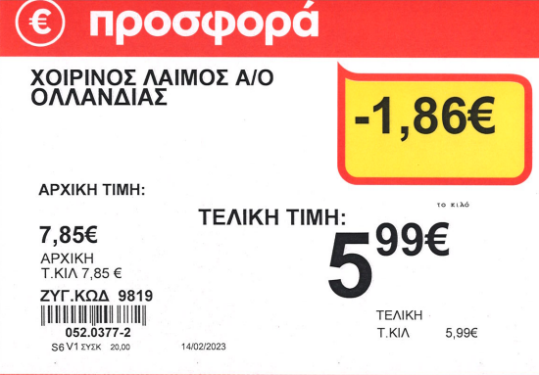
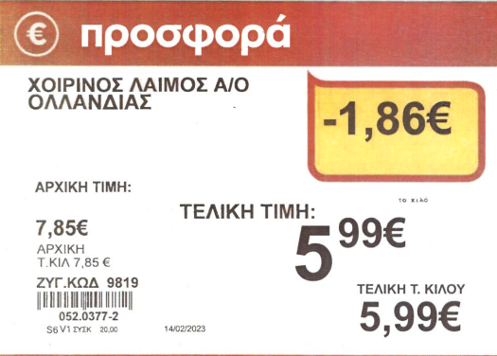
ΑΛΛΑΓΕΣ ΣΤΗΝ ΕΠΙΣΗΜΑΝΣΗ ΤΙΜΩΝ

Slide 6
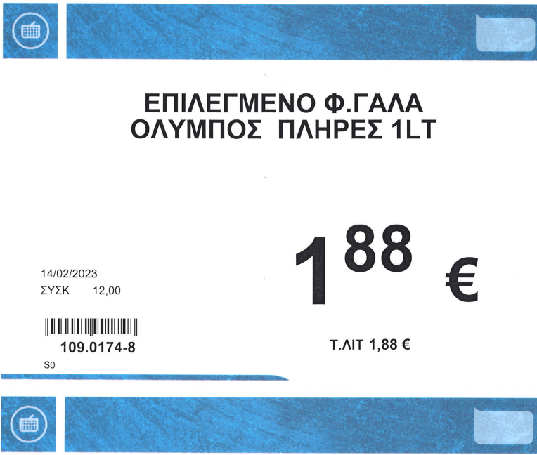
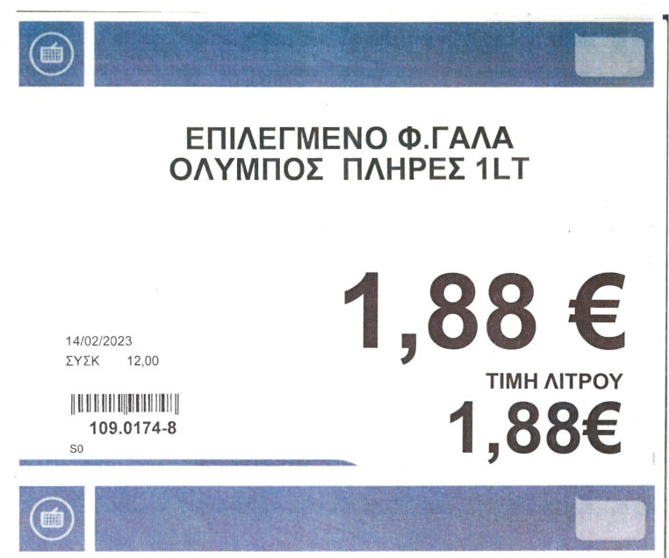
ΑΛΛΑΓΕΣ ΣΤΗΝ ΕΠΙΣΗΜΑΝΣΗ ΤΙΜΩΝ

Slide 7
«ΚΑΛΑΘΙ ΤΟΥ ΝΟΙΚΟΚΥΡΙΟΥ» - ΑΠΟΤΕΛΕΣΜΑΤΑ
Προϊόν | Τιμή 02/11/2022 | Τιμή 14/02/2023
ΡΥΖΙ ΚΑΡΟΛΙΝΑ ΕΛΛΗΝΙΚΟ (0,5 KG) | 0,76 | 0,72
ΨΩΜΙ ΤΟΣΤ ΣΤΑΡΕΝΙΟ ΦΟΡΜΑ (0,68 KG) | 1,29 | 1,29
SPAGHETTI N6 (0,5 KG) | 0,62 | 0,62
ΧΟΙΡΙΝΟΣ ΛΑΙΜΟΣ ΟΛΛΑΝΔΙΑΣ (1 KG) | 5,53 | 4,69
ΚΟΤΟΠΟΥΛΟ ΟΛΟΚΛΗΡΟ (1KG) | 2,99 | 2,99
ΠΑΡΙΖΑ – (1 KG) | 6,19 | 4,30
ΜΠΑΚΑΛΙΑΡΟΣ 300/500Γ Α/Κ ΕΙΣΑΓΩΓΗΣ – (1KG) | 5,2 | 5,2
ΓΑΛΑ ΕΒΑΠΟΡΕ 7.5% ΠΛΗΡΕΣ 400G | 0,99 | 0,86
ΑΓΕΛΑΔΟΣ 3.9% ΓΙΑΟΥΡΤΙ 3Χ200ΓΡ | 1,35 | 1,35
ΓΙΑΟΥΡΤΙ ΑΓΕΛΑΔΟΣ 2% 3Χ200ΓΡ | 1,35 | 1,35
ΦΕΤΑ ΠΟΠ ΤΡΙΠΟΛΕΩΣ 400G VACUUM | 4,45 | 3,98
GOUDA ΣΕ ΦΕΤΕΣ 200ΓΡ | 2,16 | 1,59 (01/02)
GOUDA LIGHT ΣΕ ΦΕΤΕΣ 200GR | 2,26 | 1,96
AΥΓΑ 10ΑΔΑ ΑΧΥΡΩΝΑ LARGE 63/73GR | 3,29 | 3,29
AΥΓΑ 12ΑΔΑ ΜΕDIUM 53/63G | 2,59 | 2,35

Slide 8
«ΚΑΛΑΘΙ ΤΟΥ ΝΟΙΚΟΚΥΡΙΟΥ» - ΑΠΟΤΕΛΕΣΜΑΤΑ
Προϊόν | Τιμή 02/11/2022 | Τιμή 14/02/2023
ΕΧΤRΑ ΠΑΡΘ.ΕΛΑΙΟΛΑΔΟ 1LTΦ/ΠΛΑΣΤ | 5,55 | 5,55 (01/02)
ΗΛΙΕΛΑΙΟ 1LT | 3,15 | 1,99
ΦΑΣΟΛΑΚΙ ΚΑΤ/NO 1KG | 1,65 | 1,45
ΣΤΙΓΜΙΑΙΟΣ ΚΑΦΕΣ 100GR. | 2,37 | 2,37
ΚΑΦΕΣ ΦΙΛΤΡΟΥ 500Γ | 5,89 | 5,72 (07/02)
ΚΑΚΑΟ 125GR | 1,1 | 0,84
ΦΑΚΕΣ ΨΙΛΕΣ 500G ΕΙΣΑΓΩΓΗΣ | 0,99 | 0,94
AB ΦΥΣΙΚΟΣ ΧΥΜΟΣ ΠΟΡΤΟΚΑΛΙ 1LT | 0,75 | 0,75
ΣΚΟΝΗ ΠΛΥΝΤ.ACTIVE CLEAN 75MEZ | 6,75 | 6,75
ΧΛΩΡΟΚΑΘΑΡΙΣΤΙΚΟ UL.LEMON /PINK 1250ML | 0,95 | 0,94
ΥΓΡΟ ΠΙΑΤΩΝ REGULAR / ΛΕΜΟΝΙ 500ML | 0,99 | 0,98
ΧΑΡΤΙ ΚΟΥΖΙΝΑΣ 800GR | 2,65 | 2,65

Slide 9
«ΚΑΛΑΘΙ ΤΟΥ ΝΟΙΚΟΚΥΡΙΟΥ» - ΑΠΟΤΕΛΕΣΜΑΤΑ
Προϊόν | Τιμή 02/11/2022 | Τιμή 14/02/2023
ΟΔONΤΟΚΡΕΜΑ 75ML | 1,14 | 0,98
ΧΑΡΤΙ ΥΓΕΙΑΣ 10ΡΟΛΑ 2PLY | 2,99 | 2,99
ΝΙΦ.ΒΡΩΜΗΣ 500ΓΡ | 1,19 (30/11) | 0,98
ΣΑΜΠ.ΘΡΕΨΗ&ΕΝΥΔ.ΑΝΤΛ.600ML | 2,98 | 2,47 (01/02)
ΣΑΠΟΥΝΙ 3X125ΓΡ. | 1,05 | 1,05
ΠΑΝΕΣ ΓΙΑ ΜΩΡΑ – 56 ΤΜΧ | 11,98 | 10,89
BABY WIPES SENSITIVE/ΧΑΜΟΜΗΛΙ 3X72TEM | 2,42 | 2,42
ΣΑΜΠ&ΑΦΡ/ΤΡΟ ΑΛΟΗ (ΜΩΡΑ) 500ML | 2,88 | 1,90
ΑΛΕΥΡΙ 1KGR ΟΛΩΝ ΤΩΝ ΧΡΗΣΕΩΝ | 0,94 | 0,90

Slide 10
«ΚΑΛΑΘΙ ΤΟΥ ΝΟΙΚΟΚΥΡΙΟΥ» - ΑΠΟΤΕΛΕΣΜΑΤΑ
Προϊόν | Τιμή 02/11/2022 | Τιμή 14/02/2023
ΡΥΖΙ ΜΠΛΟΥ ΜΠΟΝΕΤ 500ΓΡ | 0,76 | 0,76
ΦΡΥΓΑΝΙΕΣ ΣΤΑΡΕΝΙΕΣ ΠΑΠΑΔ/ΛΟΥ 4Χ127 (510 ΓΡ) | 1,26 | 1,25 (01/02)
ΣΠΑΓΓΕΤΙ Νο6 500ΓΡ | 0,62 | 0,62
ΛΑΙΜΟΣ ΧΟΙΡ.ΟΛΛΑΝΔΙΑΣ Μ/Ο ΝΩΠΟΣ | 5,55 | 4,65
ΠΑΡΙΖΑ – 1 KG | 3,98 | 3,68
ΒΑΚΑΛΑΟΣ Α/Κ ΚΑΤΕΨΥΓΜΕΝΟΣ – 1 KG | 5,9 | 5,9
ΓΑΛΑ ΦΡΕΣΚΟ 3.5%ΛΙΠ.100%ΕΛΛ.1L | 1,12 | 1,12
ΓΑΛΑ ΦΡΕΣΚΟ 1.5%ΛΙΠ.100%ΕΛΛ.1L | 1,12 | 1,12
ΓΑΛΑ ΕΒΑΠΟΡΕ 410G | 0,86 | 0,84
ΓΙΑΟΥΡΤΙ ΣΤΡΑΓΓΙΣΤΟ 10% ΕΛΛ 3Χ200ΓΡ. | 1,75 | 1,35
ΓΙΑΟΥΡΤΙ ΣΤΡΑΓΓΙΣΤΟ 2% ΕΛΛ 3Χ200ΓΡ. | 1,75 | 1,35

Slide 11
«ΚΑΛΑΘΙ ΤΟΥ ΝΟΙΚΟΚΥΡΙΟΥ» - ΑΠΟΤΕΛΕΣΜΑΤΑ
Προϊόν | Τιμή 02/11/2022 | Τιμή 14/02/2023
ΓΚΟΥΝΤΑ ΓΕΡΜΑΝΙΑΣ ΦΡΑΤΖΟΛΑ – 1 KG | 8,9 | 6,9
ΤΥΡΙ LIGHT ΙΣΠΑΝΙΑΣ ΦΡΑΤΖ. – 1 KG | 9,8 | 9,8
ΤΟΜΑΤΑ PASSATA 500G | 0,5 | 0,48
ΑΥΓΑ M-ΜΕΣΑΙΑ 15ΤΕΜ | 2,98 | 2,98
ΜΑΡΓΑΡΙΝΗ ΠΑΚ.200G | 0,75 | 0,75
ΕΛΑΙΟΛΑΔΟ ΕΞ.ΠΑΡΘΕN.1LT | 5,55 | 5,55
ΗΛΙΕΛΑΙΟ 1LT | 2,95 | 2,00
ΑΡΑΚΑΣ 1 KG | 1,86 | 1,56
ΖΑΧΑΡΗ ΛΕΥΚΗ ΚΡΥΣΤΑΛΙΚΗ 1KG | 1,15 | 1,15
ΚΑΦΕΣ ΕΛΛΗΝΙΚΟΣ 194ΓΡ | 1,95 | 1,95
KAKAO 125ΓΡ | 0.84 | 0,84
ΦΑΚΕΣ ΨΙΛΕΣ ΕΛΛ 500ΓΡ | 1,15 | 0,94
ΧΥΜΟΣ ΠΟΡΤΟΚΑΛΙ ΦΥΣΙΚΟΣ 1L | 0,75 | 0,75

Slide 12
«ΚΑΛΑΘΙ ΤΟΥ ΝΟΙΚΟΚΥΡΙΟΥ» - ΑΠΟΤΕΛΕΣΜΑΤΑ
Προϊόν | Τιμή 02/11/2022 | Τιμή 14/02/2023
ΣΚΟΝΗ ΠΛΥΝΤ ΣΑΚ.14ΠΛΥΣΕΙΣ | 1,85 | 1,85
ΧΛΩΡΟΚΑΘΑΡΙΣΤΙΚΟ ULT LEMON 1250ML | 1,00 | 0,94
ΡΟΛΟ ΚΟΥΖΙΝΑΣ 1Τ Χ800ΓΡ | 2,65 | 2,65
ΟΔΟΝΤΟΚΡΕΜΑ 75ML | 1,15 | 0,98
ΡΟΛΑ ΥΓΕΙΑΣ 2Φ 10ΤΕΜΧ75G | 2,78 | 2,76
ΣΕΡΒΙΕΤΕΣ ULTRA LONG 16T.ΟΙΚ ΣΥΣΚ | 2,59 | 2,59
ΣΑΠΟΥΝΙ 125ΓΡ. | 0,38 | 0,38
ΠΑΝΑ ΑΚΡΑΤ. MEDIUM Νο2 15Τ | 7,56 | 6,5
ΜΩΡ/ΛΑ ΧΑΜΟΜ 80Τ 2+1Δ | 2,52 | 2,46
ΑΛΕΥΡΙ ΓΕΝΙΚΗΣ ΧΡΗΣΗΣ 1KG | 0,94 | 0,87

Slide 13
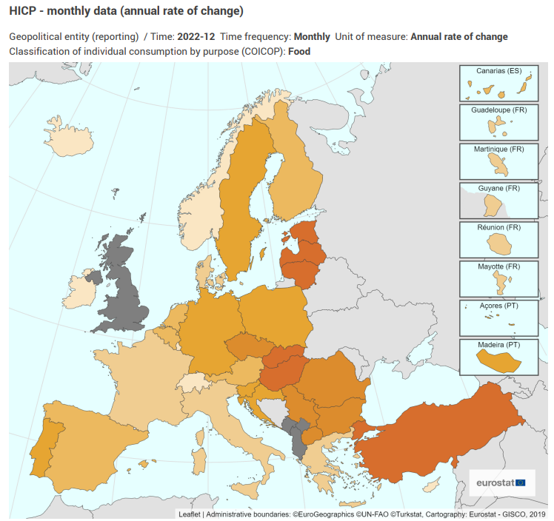
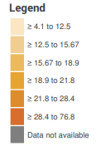
16,5%
11,2%
18,9%
33,5%
21,2%
20,5%
27,2%
29,0%
16,3%
49,6%
13,3%
23,0%
24,5%
27,0%
20,4%
13,1%
76,8%
15,9%
15,6%

Slide 14
ΔΙΥΠΗΡΕΣΙΑΚΗ ΜΟΝΑΔΑ ΕΛΕΓΧΟΥ ΤΗΣ ΑΓΟΡΑΣ
ΕΛΕΓΧΟΙ ΔΙΜΕΑ
ΠΑΡΟΥΣΙΑΣΗ ΑΠΟΤΕΛΕΣΜΑΤΩΝ 01/12/2022 - 14/02/2023

